Slide 1
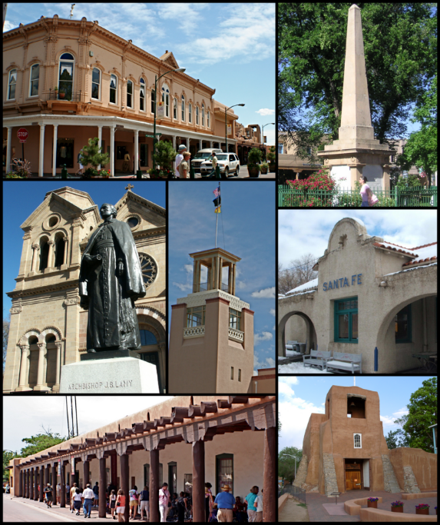
Santa – Fé – Nouveau Mexique –Etats -Unis

Slide 2
La ville de Santa Fe (en espagnol : /ˈsanta ˈfe/1 ; en anglais /ˌsæntəˈfeɪ/2 ; en navajo : Yootó ; en tewa Ogha Po'oge ) est la capitale de l'État du Nouveau-Mexique, aux États-Unis. Fondée par les Espagnols en 1607, Santa Fe (Villa Real de Santa Fe de San Francisco de Asís en espagnol, signifiant en français « Ville royale de la sainte Foi de saint François d'Assise ») est aujourd'hui la deuxième aire urbaine (et la quatrième commune) du Nouveau-Mexique. Ville de style « adobe », Santa Fe est aussi un centre de tourisme et des arts. De nombreux artistes s'y sont installés depuis les années 1980 et les prix des logements a fort augmenté dans le centre-ville. Presque la moitié des habitants de Santa Fe est d'origine hispanique. Lors du recensement de 2010, la localité comptait 67 947 habitants. En 2016, sa population est estimée à 83 875 habitants3.

Slide 3
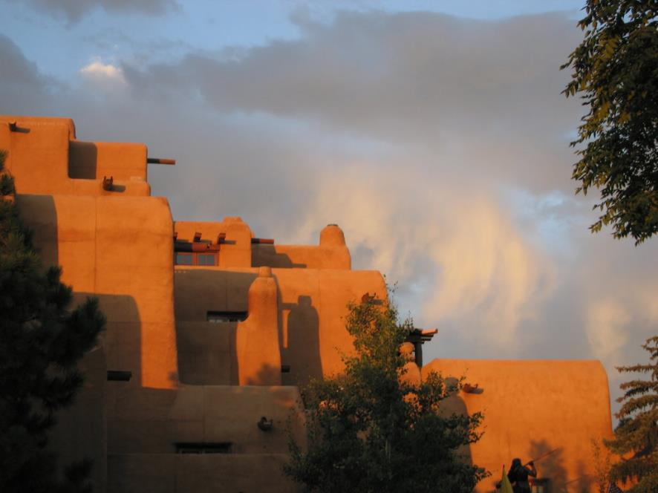
Santa Fe.

Slide 4
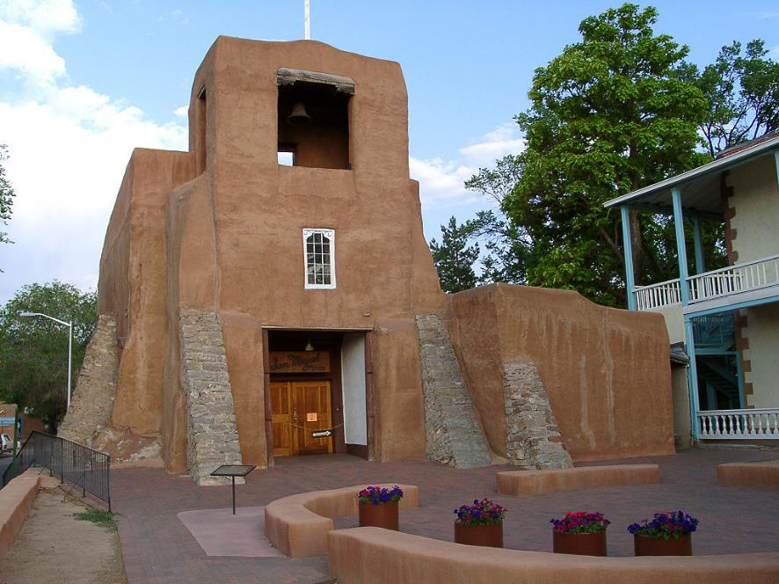
Chapelle San Miguel, Santa Fe, 1610, en adobe.

Slide 5
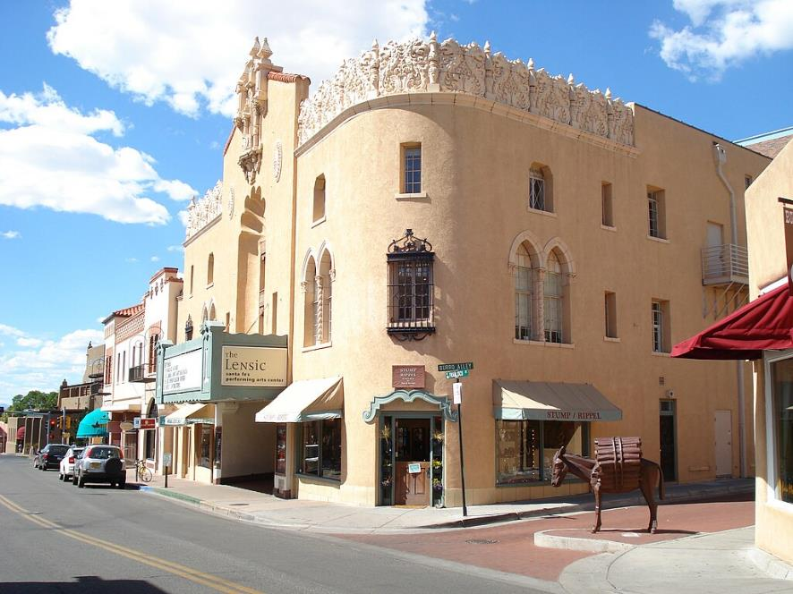
Théâtre Le Lensic à Santa Fe (NM)

Slide 6
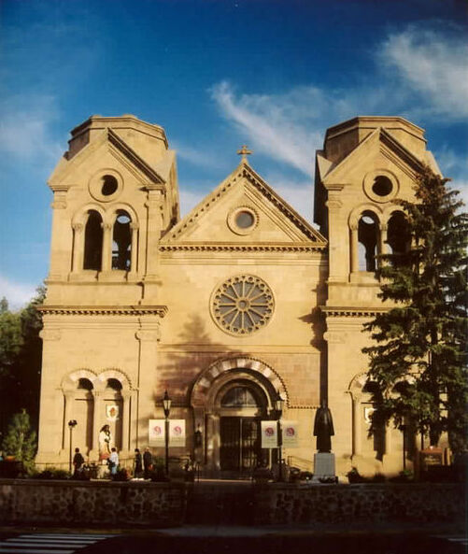
Cathédrale-basilique Saint François d'Assise à Santa Fe, 1869.

Slide 7
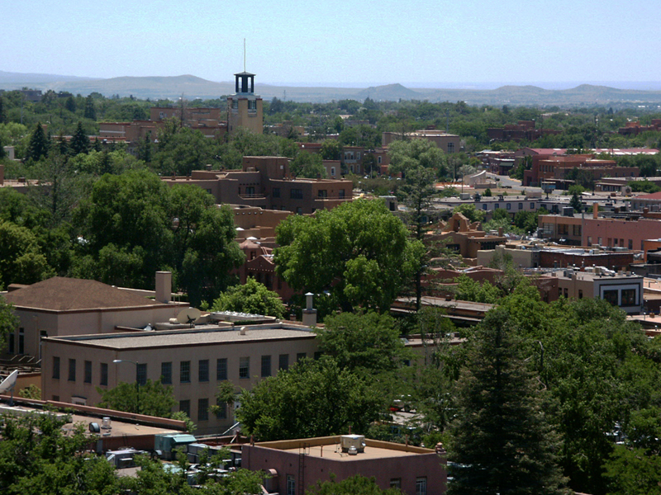
Santa Fe

Slide 8
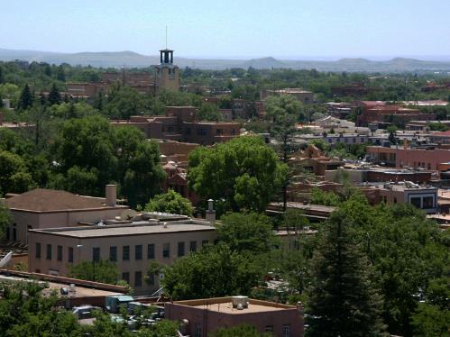
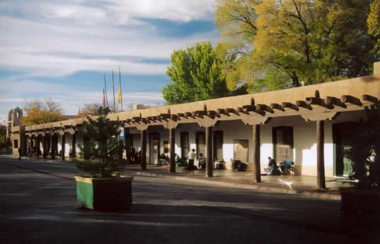
Palais des gouverneurs espagnols à Santa Fé.
capitale de l’État

Slide 9
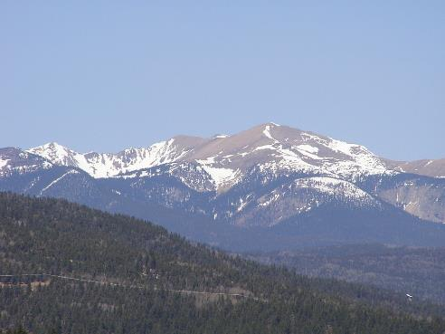
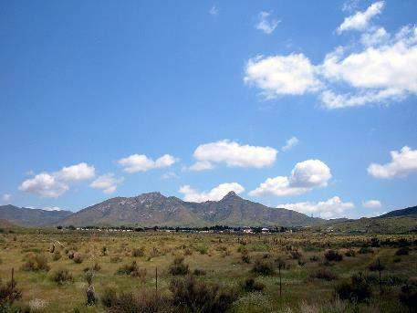
San Andres Mountains à l'est de Las Cruces.
Pic Wheeler (4 011 m).

Slide 10
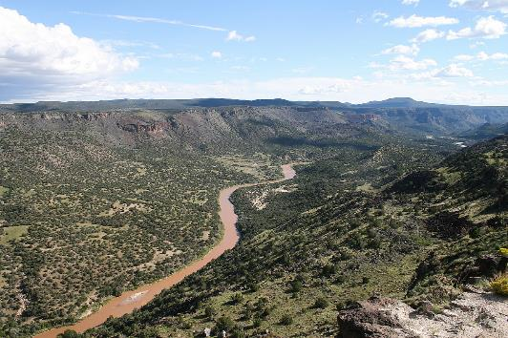
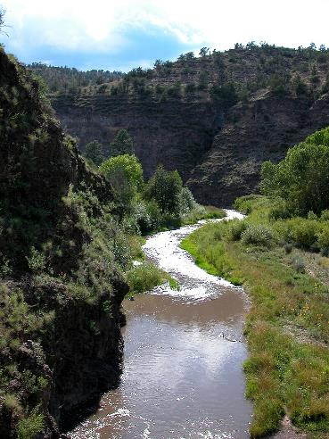
Le Rio Grande dans le White Rock canyon, à l'est de Los Alamos.
La Gila dans le sud-ouest du Nouveau-Mexique.

Slide 11
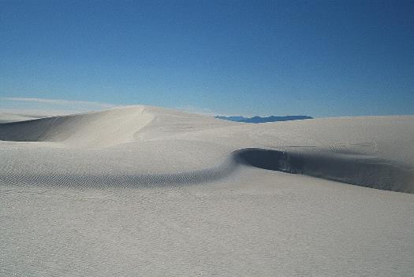
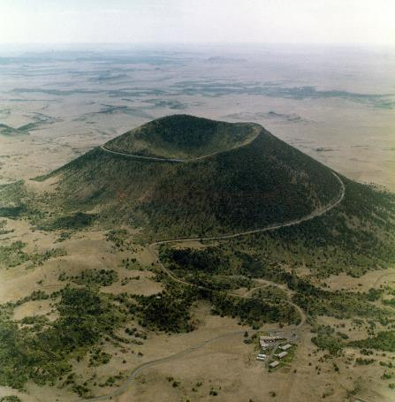
Cône du volcan Capulin (2 494 m).
Dunes de gypse dans les White Sands.

Slide 12
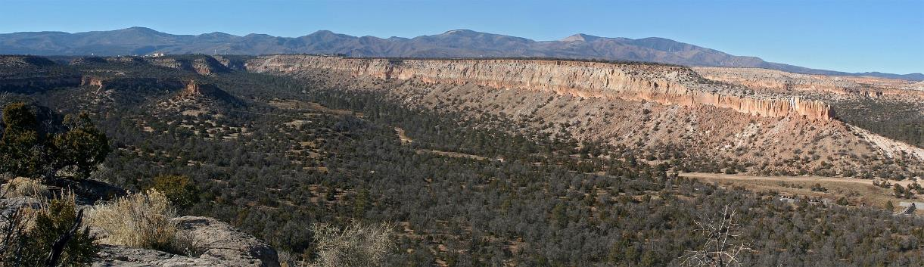
Le site de Los Alamos (Nouveau Mexique, USA), vu de Bandelier National Monument

Slide 13
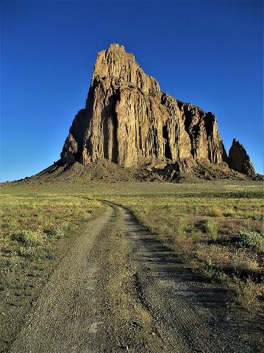
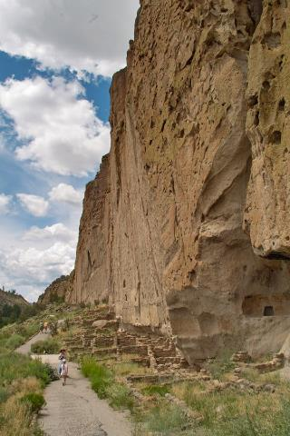
Bandelier National Monument, près de Santa Fe.
Rocher de Shiprock.

Slide 14
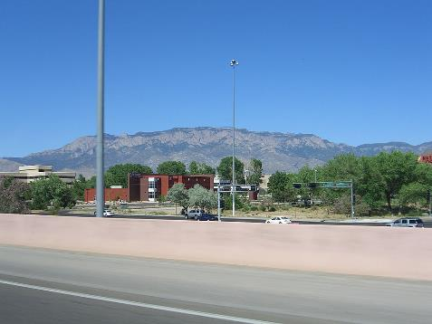
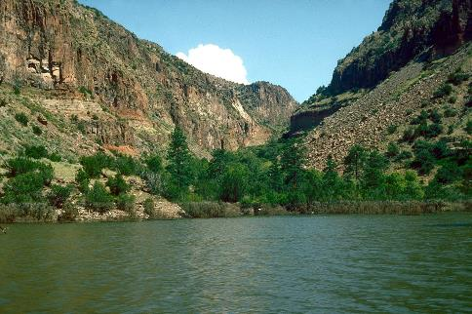
Lac de Cochiti.
Vue sur les monts Sandia.

Slide 15
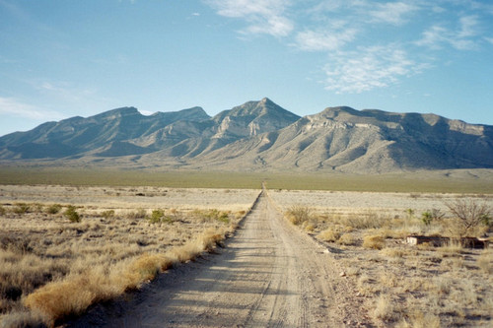
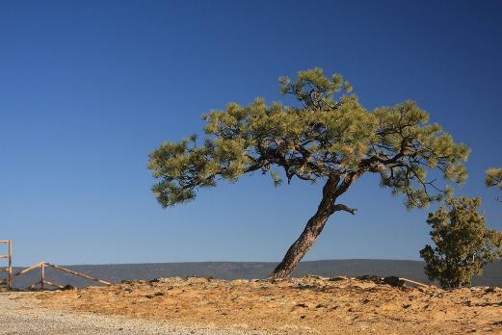
Au sein du monument national de El Morro.
Route menant vers le pic de Big hatchet.

Slide 16
Santa Fe, capitale du Nouveau-Mexique.

Slide 17
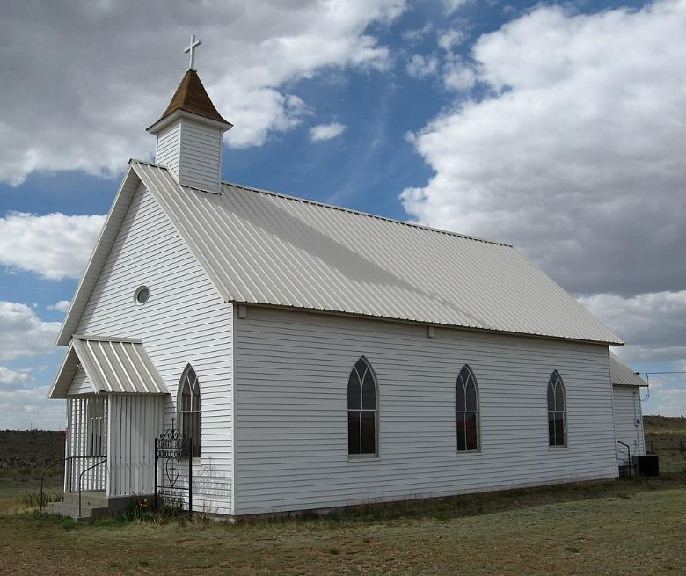
L'Église catholique de Nara Visa au Nouveau-Mexique.

Slide 18
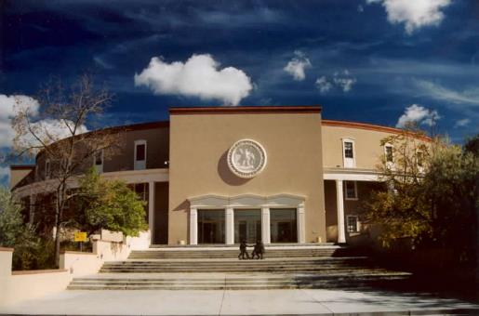
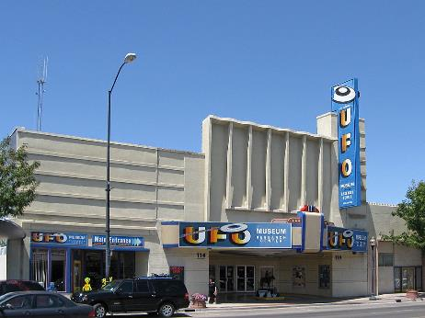
La ville de Roswell au Nouveau-Mexique est connue pour le cas historique de contact avec des extra-terrestres qui y serait survenu.
Le capitole du Nouveau-Mexique à Santa-Fe.

Slide 19
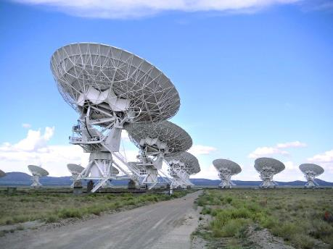
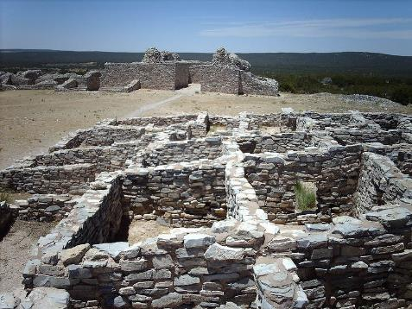
Le Chaco Culture National Historical Park regroupe plus 3 600 sites archéologiques
Le Very Large Array près de Socorro, Nouveau-Mexique, États-Unis.

Slide 20
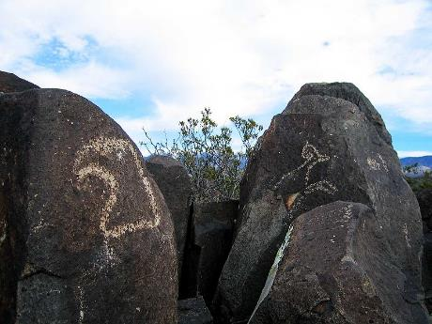
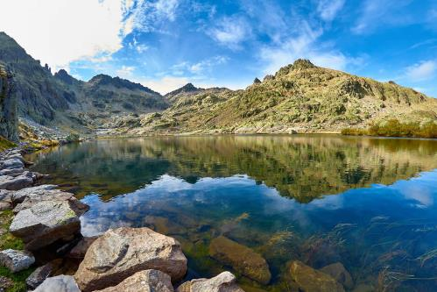
Ce site impressionnant comporte plus de 21 000 pétroglyphes, gravés par les Mogollons,

Slide 21
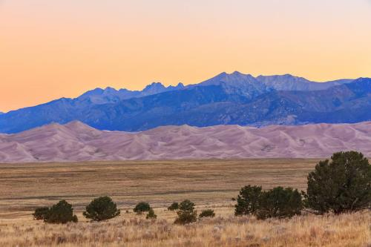
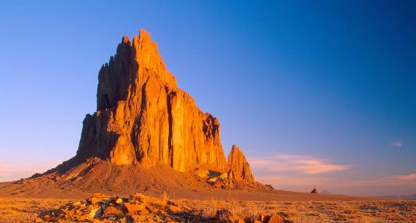
situe Roswell,
le désert du Chihuahua,

Slide 22
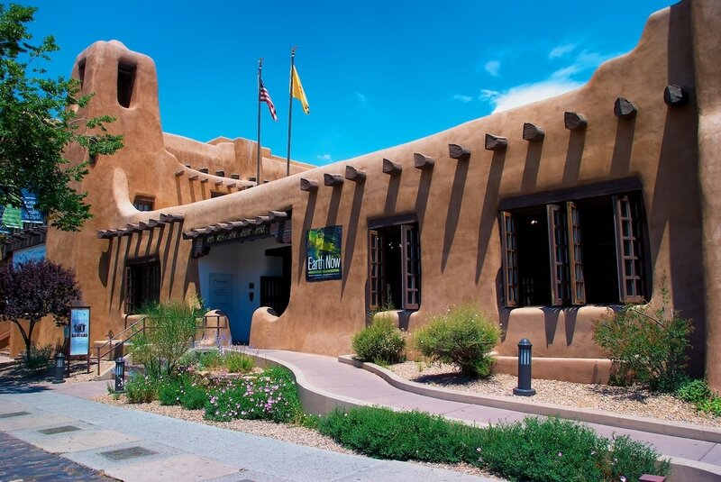
Musée D’Art

Slide 23
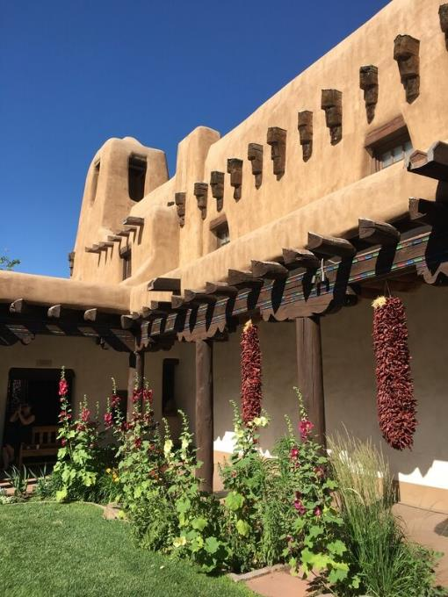
Musée D’Art

Slide 24
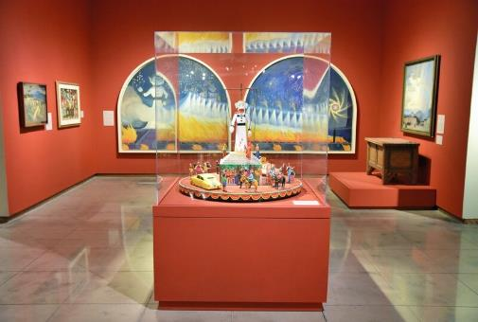
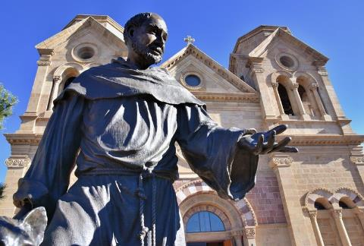
Saint François D’Assise
Musée D’Art

Slide 25
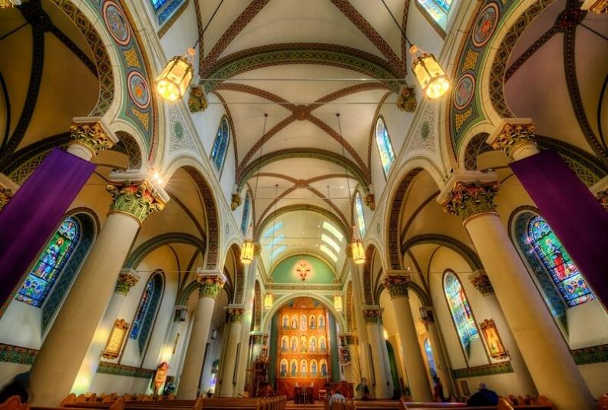
Cathédrale –Basilique De Saint François D’assise

Slide 26
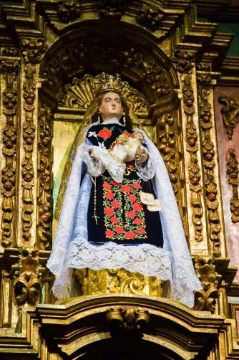
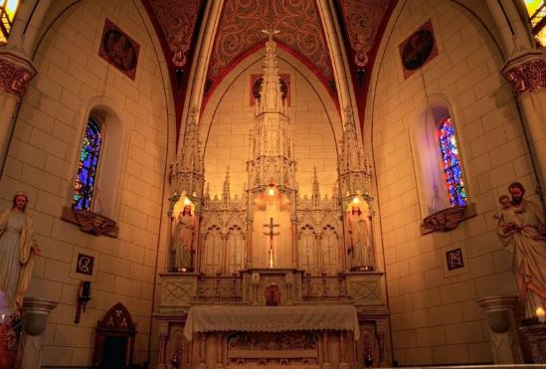
La Chapelle Loreto

Slide 27
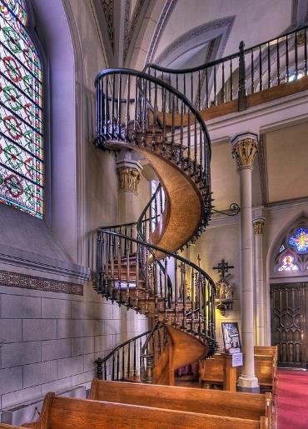
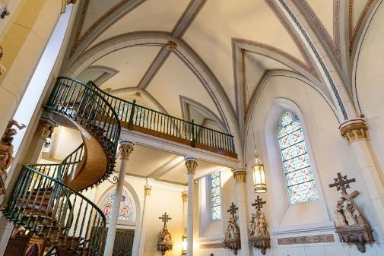

Slide 28
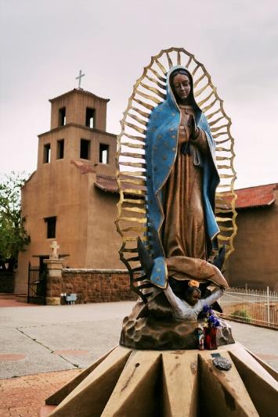
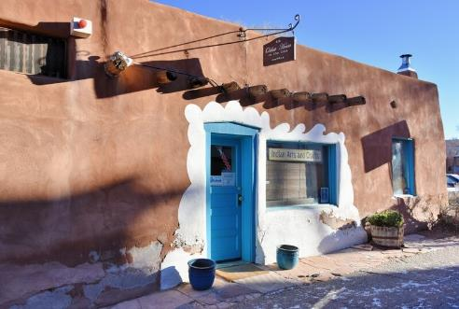
Le Sanctuaire DeNuestra Senura QuadalupeNord De De Santa -Fe
Oldest House c’est une Maison Historique De Santa -Fe

Slide 29
Lorient Vous A Présenté Le Nouveau – Mexique -Etats -Unis
Les Images Et Le Son Du Net
Merci De Votre Visite
Daniel

